Slide 1


POO Java Módulo 3
Elementos de programas
Identificadores
Palabras Reservadas
Tipos y variables
Variables y Objetos

Slide 2

Objetivos
      Usar comentarios en un programa fuente
      Distinguir entre identificadores válidos e inválidos
      Reconocer las palabras reservadas de Java
      Listar los ocho tipos primitivos
      Define valores literales para tipos numéricos y de texto
      Construir un objeto usando new
      Describir la inicialización por “default”
      Definir variable primitiva y variable de referencia.
      Describir el significado de una variable de referencia
      Establecer las consecuencias de asignar variables de tipos clase

Slide 3
Órdenes
    ORDEN una o mas líneas de código que terminan con un punto y coma (“semicolon”)
    Ejemplos
totales = a + b + c
+ d + e +f;
if( i < j)
i++;
else
j++;

Slide 4
Comentarios
    COMENTARIO Línea ignorada por el compilador
    Existen tres estilos permitidos de comentarios en programas de Java, son:
// comentario en una línea
/* comentario en una
  o mas líneas */
/** comentario de documentación */

Slide 5
Bloque
    BLOQUE colección de comandos limitados por llaves
    Ejemplos
    {
x= y + 1;
y= x +1;
}
public class MiFecha {
private int dia;
private int mes;
private int año;
}
    Se pueden anidar bloques
    En un programa Java se permite cualquier cantidad de espacios en blanco

Slide 6
Identificadores
      IDENTIFICADOR nombre que se le da a una variable, método o clase
        Ejemplos
        indice
        EstudianteBecado
        edadMaxima
        _10_
        $opcion
      Pueden iniciar con letras Unicode, subrayado ( _ ) ó con el signo de pesos ( $ ) y continuar con letras ó dígitos
      Hay diferencia entre mayúsculas y minúsculas.
      NO tienen longitud máxima

Slide 7
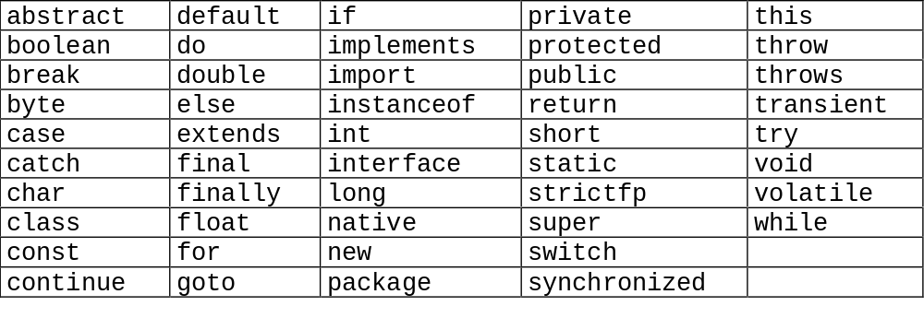
Palabras reservadas en Java

Slide 8
Tipos de variables en Java
TIPOS
primitivos
referencia
integral boolean
floating point
array interface class
byte char short int long
float double

Slide 9
Tipos primitivos
      Lógico boolean
      Texto char
      Enteros byte, short, int, long
      Flotante float, double

Slide 10
Tipo primitivo boolean
      El tipo boolean tiene dos valores literales:
      true y false
      Declaración de una variable booleana
        tipo identificador valor
        boolean exacto = true;

Slide 11
Tipo primitivo char
      Representa un carácter UNICODE de 16 bit
      Debe encerrar la literal entre comillas simples: ‘ ’
      Ejemplos
      ‘a’ //Letra a
      ‘\t’ // tabulador
      ‘\u????’ //carácter específico unicode
      //Cada ? es un dígito hexadecimal
      ‘\u03A6’ //es la letra griega phi: Φ

Slide 12
Tipos primitivos enteros
byte, short, int y long
      Usan tres formas: decimal, octal o hexadecimal
        2 La forma decimal para el entero 2.
      077 El primer 0 indica un valor octal.
      0xBAAC El primer 0x indica un valor
      hexadecimal.
      Por “default” los enteros son int
      Defina long usando la letra L o l

Slide 13
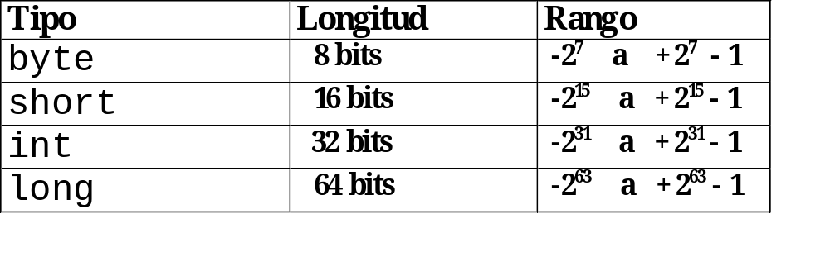
Tipos primitivos enteros
byte, short, int y long

Slide 14
Tipos primitivos flotantes
float y double
  Por “default” los flotantes son double
  Notación de literales (valores)
        E o e Denota valor exponencial
        F o f float
        D o d double
        Ejemplos:
        3.14 Un valor pequeño de punto flotante ( double)
        6.02E23 Un valor grande de punto flotante (double)
        2.718F Un valor pequeño de tamaño float
        123.4E+306D Un valor grande double con una D redundante

Slide 15
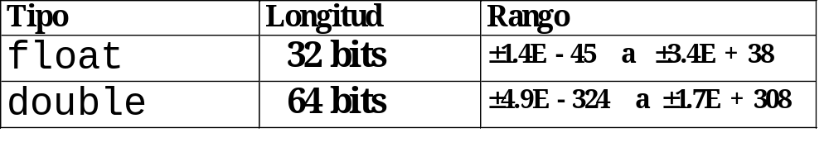
Tipos primitivos flotantes
float y double

Slide 16
Declaraciones y asignaciones
1 public class Prueba {
2 public static void main (String args []) {
3 // declara variables enteras
4 int x, y;
5 // declara y asigna puntos flotante
6 float z = 3.414f;
7 // declara y asigna double
8 double w = 3.1415;
9 // declara y asigna boolean
10 boolean truth = true;
11 // declara variable de caracter
12 char c;
13 // declare variable String
14 String str;
15 // declara y asigna variable String
16 String str1 = “adios";
17 // asigna valor a variable char
18 c = 'A';
19 // asigna valor a variable String
20 str = “Hola, como estas!";
21 // asigna valores a variables int
22 x = 6;
23 y = 1000;
24 }
25 }

Slide 17
Tipo de referencia
  Los tipos que no sean primitivos son tipos de referencia
  Una variable de tipo referencia tendrá un vínculo a un objeto
  Cuando se define una clase, la clase determinará un nuevo tipo de referencia
  Se podrán definir variables del tipo de referencia de una nueva clase

Slide 18
Tipo de referencia String
      String es una clase, y determina un tipo de referencia, no es un tipo primitivo.
      Un valor debe encerrarse entre comillas dobles: “ ”
      Declaración de variables de cadena (String)
        String mensaje= new String(“Hola”);
        String saludo= “Buenos días \n”;
        String error = “\tFalla en lectura”;

Slide 19
Tipo de referencia
  La definición de la clase Fecha permite declarar variables de tipo Fecha
Fecha.java
1 public class Fecha {
2 private int dia = 1;
3 private int mes = 1;
4 private int año = 2000;
5 public Fecha(int d, int m, int a) { ... }
6 public void imprime() { ... }
7 }
PruebaFecha.java
1 public class PruebaFecha {
2 public static void main( String[] args) {
3 Fecha ayer = new Fecha(10, 4, 2007);
4 }
5 }

Slide 20
Construyendo e inicializando objetos
  Invocar a new Xxxx() donde Xxxx() es el constructor de una clase, implica:
  1. Asignación de memoria: El espacio para un nuevo objeto se asigna y los atributos (variables de instancia) son inicializados a sus valores por “default” (por ejemplo: 0, false, null, etc.)
  2. La inicialización explícita de atributos se ejecuta
  3. Un constructor se ejecuta
    4. El objeto se asigna a una variable de referencia del tipo de la clase

Slide 21
Construyendo e inicializando objetos
Una declaración asigna almacenamiento en la pila a una variable de referencia:
Fecha fechaNacimiento = new Fecha(10, 4, 2007);
fechaNacimiento
????
  Use el operador new para asignar espacio para Fecha( )
Fecha fechaNacimiento = new Fecha(10, 4,2007);
dia
0
mes
0
fechaNacimiento
????
año
0

Slide 22
Construyendo e inicializando objetos
  Use el operador new para asignar espacio para Fecha( )
Fecha fechaNacimiento = new Fecha(10, 4,2007)
dia
1
mes
1
fechaNacimiento
????
año
2000
  Los valores por “default” son tomados de la declaración de atributos en la clase.

Slide 23
Construyendo e inicializando objetos
  Se ejecutan las asignaciones del constructor
Fecha fechaNacimiento = new Fecha(10, 4,2007)
dia
10
mes
4
fechaNacimiento
????
año
2007
  En el caso de un constructor sobrecargado, el primero puede llamar a otro.

Slide 24
Construyendo e inicializando objetos
  Se asigna el objeto creado a la variable de referencia
Fecha fechaNacimiento = new Fecha(10, 4,2007)
dia
10
mes
4
fechaNacimiento
0x123456
año
2007

Slide 25
Asignando variables primitivas y de referencia
int x = 7;
int y = x;
Fecha s = new Fecha(10, 4, 2007);
Fecha t = s;
t
0x0123456
s
0x0123456
10
4
2007
y
7
x
7
t = new Fecha(15,7,2007);
t
0x0123478
s
0x0123456
15
7
2007
y
7
10
4
2007
x
7
  La reasignación provoca que dos variables apunten a dos objetos

